Slide 1
Cinemática en dos dimensiones
Movimiento curvilíneo

Slide 2

y
x
x

Slide 3
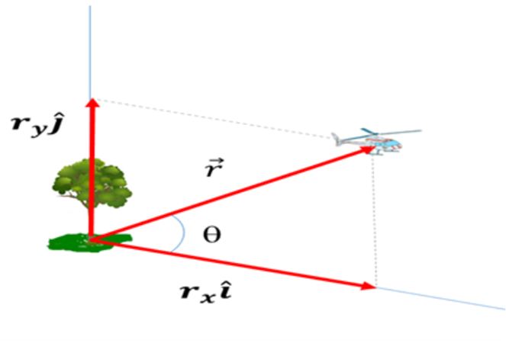
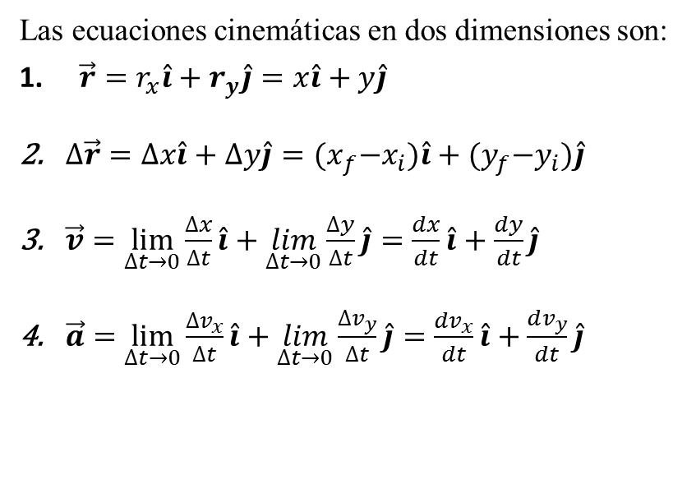
Estudiaremos ahora el movimiento de cuerpos cuya caracterización cinemática se realiza completamente en dos dimensiones.
Las ecuaciones cinemáticas en dos dimensiones son:
$\vec{r}=r_{x}\hat{i}+r_{y}\hat{j}=x\hat{i}+y\hat{j}$
$∆\vec{r}=∆x\hat{i}+∆y\hat{j}={(x}_{f}−x_{i})\hat{i}+{(y}_{f}−y_{i})\hat{j}$
$\vec{v}=\lim_{∆t→0}{\frac{∆x}{∆t}}\hat{i}+\lim_{∆t→0}{\frac{∆y}{∆t}}\hat{j}=\frac{dx}{dt}\hat{i}+\frac{dy}{dt}\hat{j}$
$\vec{a}=\lim_{∆t→0}{\frac{∆v_{x}}{∆t}}\hat{i}+\lim_{∆t→0}{\frac{∆v_{y}}{∆t}}\hat{j}=\frac{dv_{x}}{dt}\hat{i}+\frac{dv_{y}}{dt}\hat{j}$

Slide 4
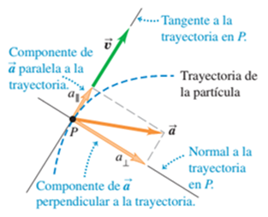
Las características del vector aceleración definen el movimiento, y sus componentes nos permiten describir los cambios de rapidez y dirección de una partícula, en la gráfica podemos observar que la componente de la aceleración paralela a la trayectoria de la partícula nos indica los cambios en el módulo del vector velocidad, la rapidez de la partícula.
De igual manera la componente perpendicular a la trayectoria nos indica los cambios en la dirección del movimiento de la partícula; en la figura se muestran ambas componentes, perpendicular y paralela del vector aceleración.

Slide 5
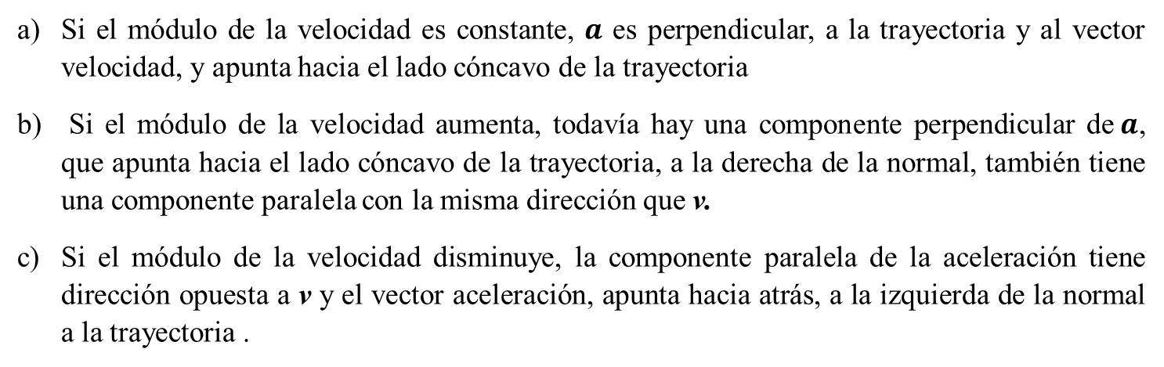
Si el módulo de la velocidad es constante, $a$ es perpendicular, a la trayectoria y al vector velocidad, y apunta hacia el lado cóncavo de la trayectoria
Si el módulo de la velocidad aumenta, todavía hay una componente perpendicular de$a$, que apunta hacia el lado cóncavo de la trayectoria, a la derecha de la normal, también tiene una componente paralela con la misma dirección que v.
Si el módulo de la velocidad disminuye, la componente paralela de la aceleración tiene dirección opuesta a v y el vector aceleración, apunta hacia atrás, a la izquierda de la normal a la trayectoria .

Slide 6
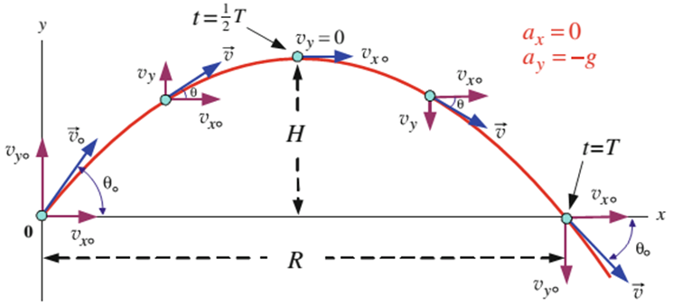
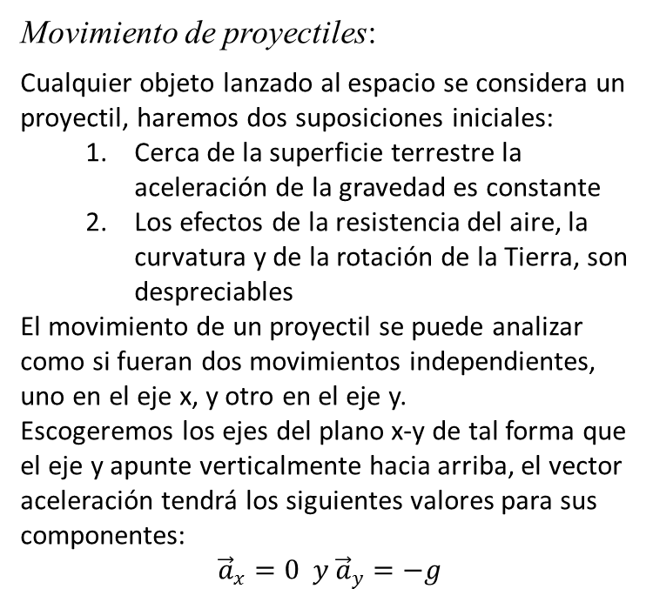
Movimiento de proyectiles:
Cualquier objeto lanzado al espacio se considera un proyectil, haremos dos suposiciones iniciales:
  Cerca de la superficie terrestre la aceleración de la gravedad es constante
  Los efectos de la resistencia del aire, la curvatura y de la rotación de la Tierra, son despreciables
El movimiento de un proyectil se puede analizar como si fueran dos movimientos independientes, uno en el eje x, y otro en el eje y.
Escogeremos los ejes del plano x-y de tal forma que el eje y apunte verticalmente hacia arriba, el vector aceleración tendrá los siguientes valores para sus componentes:
$${\vec{a}}_{x}=0 y {\vec{a}}_{y}=−g$$

Slide 7
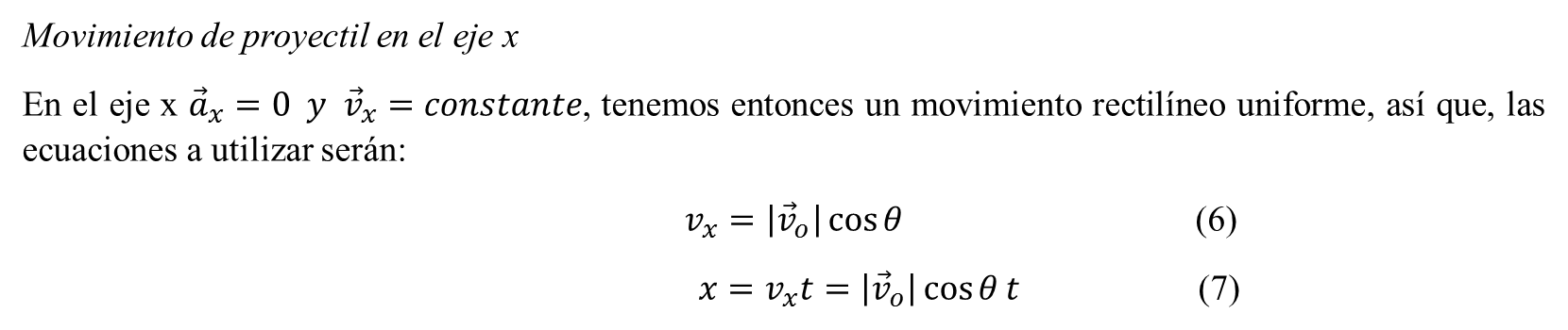
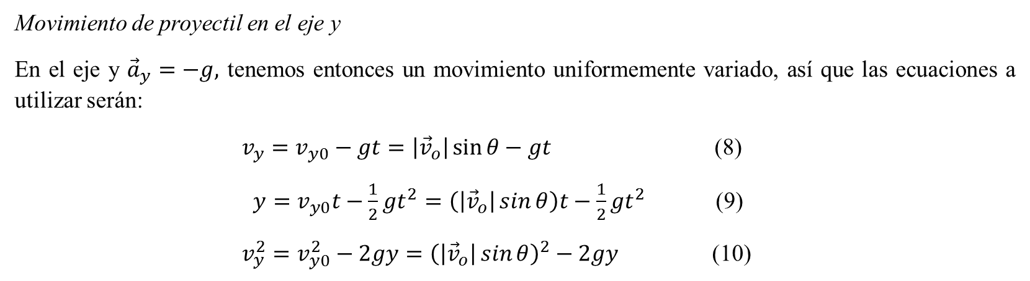
Movimiento de proyectil en el eje x
En el eje x ${\vec{a}}_{x}=0 y {\vec{v}}_{x}=constante$, tenemos entonces un movimiento rectilíneo uniforme, así que, las ecuaciones a utilizar serán:
$v_{x}=\left|{\vec{v}}_{o}\right|\cos{θ}$ (6)
$x=v_{x}t=\left|{\vec{v}}_{o}\right|\cos{θ}t$ (7)
Movimiento de proyectil en el eje y
En el eje y ${\vec{a}}_{y}=−g,$ tenemos entonces un movimiento uniformemente variado, así que las ecuaciones a utilizar serán:
$v_{y}=v_{y0}−gt=\left|{\vec{v}}_{o}\right|\sin{θ}−gt$ (8)
$y=v_{y0}t−\frac{1}{2}gt^{2}=\left(\left|{\vec{v}}_{o}\right|\sin{θ}\right)t−\frac{1}{2}gt^{2}$ (9)
$v_{y}^{2}=v_{y0}^{2}−2gy={\left(\left|{\vec{v}}_{o}\right|\sin{θ}\right)}^{2}−2gy$ (10)

Slide 8
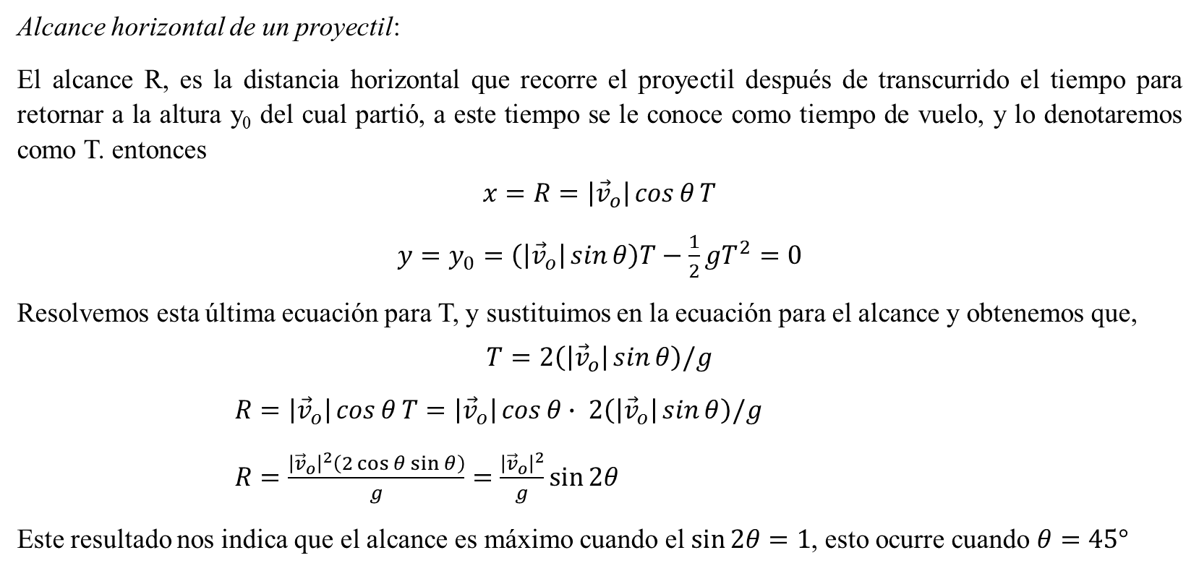
Alcance horizontal de un proyectil:
El alcance R, es la distancia horizontal que recorre el proyectil después de transcurrido el tiempo para retornar a la altura y₀ del cual partió, a este tiempo se le conoce como tiempo de vuelo, y lo denotaremos como T. entonces
$$x=R=\left|{\vec{v}}_{o}\right|\cos{θ}T$$
$y=y_{0}=\left(\left|{\vec{v}}_{o}\right|\sin{θ}\right)T−\frac{1}{2}gT^{2}=0$
Resolvemos esta última ecuación para T, y sustituimos en la ecuación para el alcance y obtenemos que,
$$T=2\left(\left|{\vec{v}}_{o}\right|\sin{θ}\right)/g$$
$R=\left|{\vec{v}}_{o}\right|\cos{θ}T=\left|{\vec{v}}_{o}\right|\cos{θ}∙ 2\left(\left|{\vec{v}}_{o}\right|\sin{θ}\right)/g$
$R=\frac{{\left|{\vec{v}}_{o}\right|}^{2}\left(2\cos{θ}\sin{θ}\right)}{g}=\frac{{\left|{\vec{v}}_{o}\right|}^{2}}{g}\sin{2θ}$
Este resultado nos indica que el alcance es máximo cuando el $\sin{2θ}=1$, esto ocurre cuando $θ=45°$

Slide 9
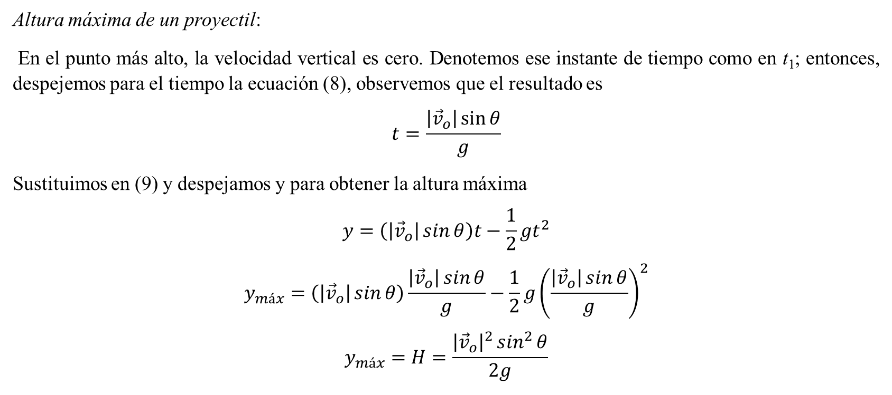
Altura máxima de un proyectil:
En el punto más alto, la velocidad vertical es cero. Denotemos ese instante de tiempo como en t₁; entonces, despejemos para el tiempo la ecuación (8), observemos que el resultado es
$$t=\frac{\left|{\vec{v}}_{o}\right|\sin{θ}}{g}$$
Sustituimos en (9) y despejamos y para obtener la altura máxima
$$y=\left(\left|{\vec{v}}_{o}\right|\sin{θ}\right)t−\frac{1}{2}gt^{2}$$
$$y_{máx}=\left(\left|{\vec{v}}_{o}\right|\sin{θ}\right)\frac{\left|{\vec{v}}_{o}\right|\sin{θ}}{g}−\frac{1}{2}g{\left(\frac{\left|{\vec{v}}_{o}\right|\sin{θ}}{g}\right)}^{2}$$
$$y_{máx}=H=\frac{{\left|{\vec{v}}_{o}\right|}^{2}\sin^{2}{θ}}{2g}$$

Slide 10
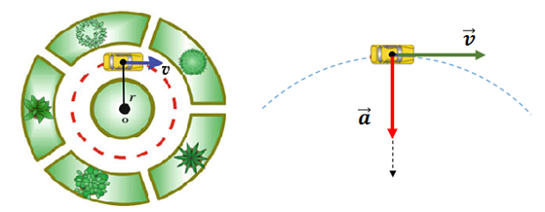
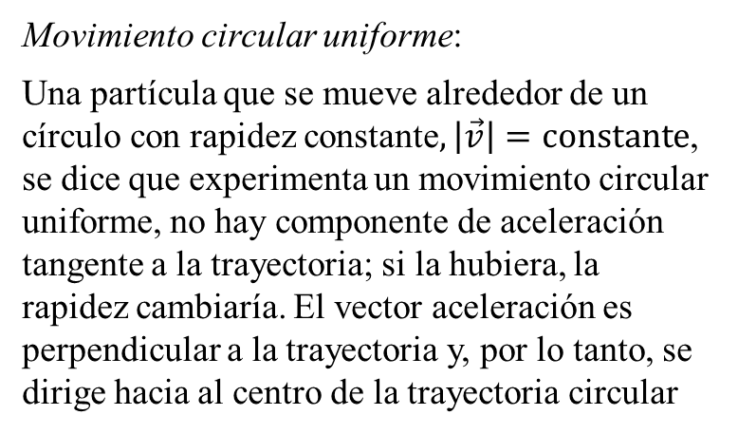
Movimiento circular uniforme:
Una partícula que se mueve alrededor de un círculo con rapidez constante$,\left|\vec{v}\right|=constante$, se dice que experimenta un movimiento circular uniforme, no hay componente de aceleración tangente a la trayectoria; si la hubiera, la rapidez cambiaría. El vector aceleración es perpendicular a la trayectoria y, por lo tanto, se dirige hacia al centro de la trayectoria circular

Slide 11
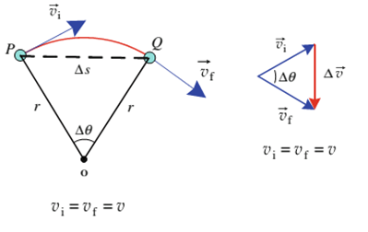
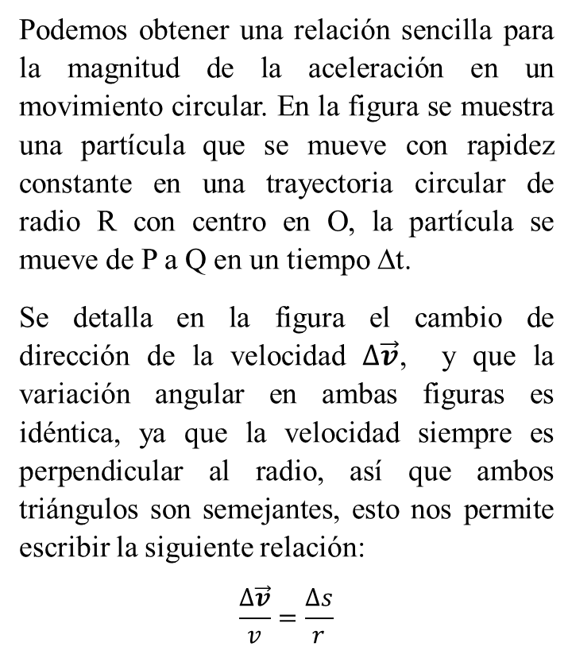
Podemos obtener una relación sencilla para la magnitud de la aceleración en un movimiento circular. En la figura se muestra una partícula que se mueve con rapidez constante en una trayectoria circular de radio R con centro en O, la partícula se mueve de P a Q en un tiempo Δt.
Se detalla en la figura el cambio de dirección de la velocidad $∆\vec{v}$, y que la variación angular en ambas figuras es idéntica, ya que la velocidad siempre es perpendicular al radio, así que ambos triángulos son semejantes, esto nos permite escribir la siguiente relación:
$$\frac{∆\vec{v}}{v}=\frac{∆s}{r}$$

Slide 12
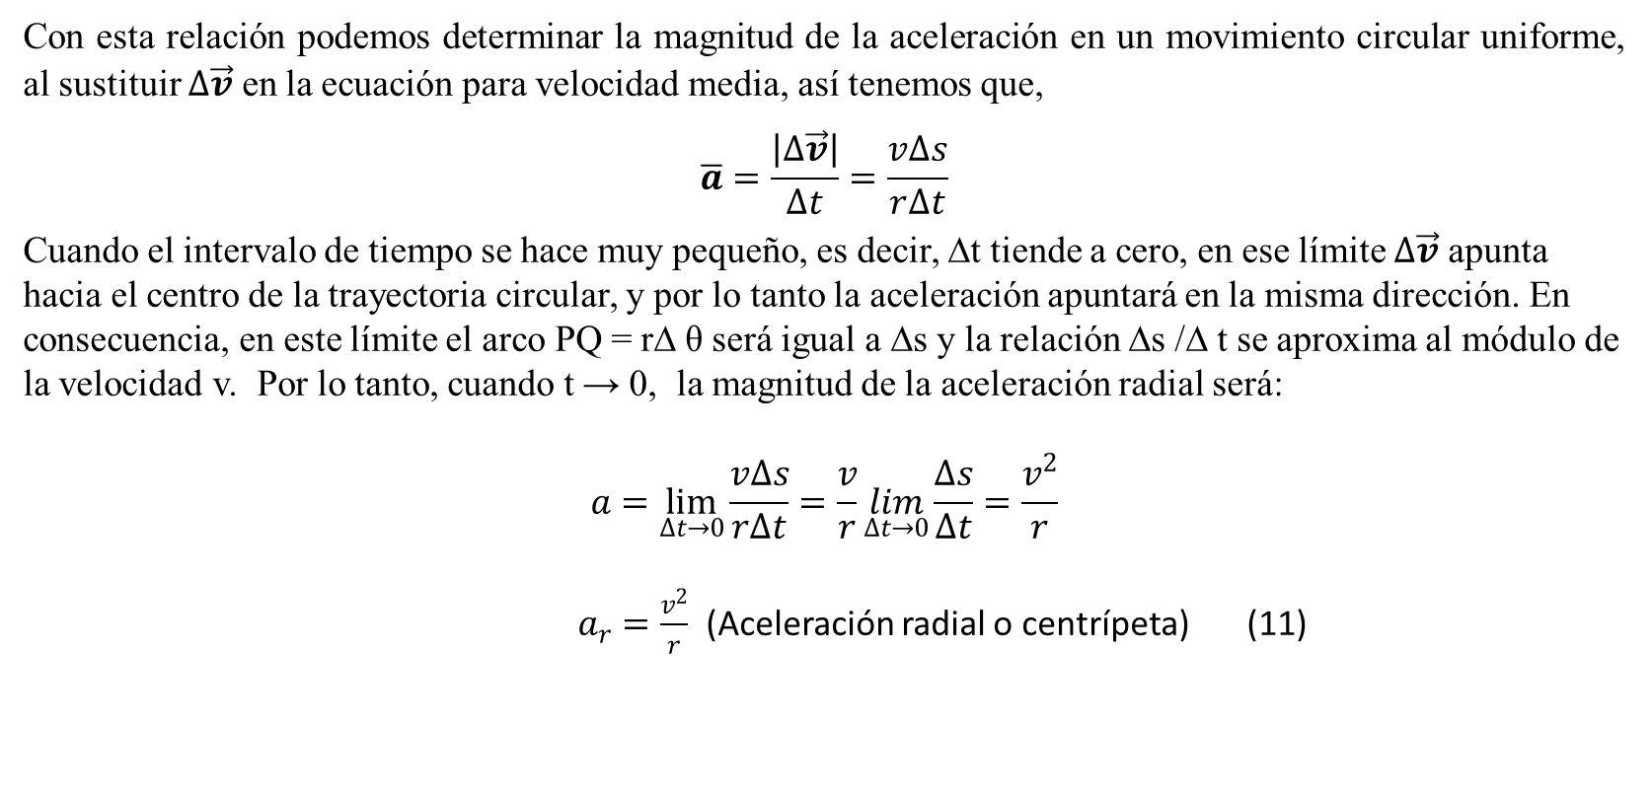
Con esta relación podemos determinar la magnitud de la aceleración en un movimiento circular uniforme, al sustituir $∆\vec{v}$ en la ecuación para velocidad media, así tenemos que,
$$\overline{a}=\frac{\left|∆\vec{v}\right|}{∆t}=\frac{v∆s}{r∆t}$$
Cuando el intervalo de tiempo se hace muy pequeño, es decir, Δt tiende a cero, en ese límite $∆\vec{v}$ apunta hacia el centro de la trayectoria circular, y por lo tanto la aceleración apuntará en la misma dirección. En consecuencia, en este límite el arco PQ = rΔ θ será igual a Δs y la relación Δs /Δ t se aproxima al módulo de la velocidad v. Por lo tanto, cuando t → 0, la magnitud de la aceleración radial será:
$$a=\lim_{∆t→0}{\frac{v∆s}{r∆t}}=\frac{v}{r}\lim_{∆t→0}{\frac{∆s}{∆t}}=\frac{v^{2}}{r}$$
$a_{r}=\frac{v^{2}}{r}$ (Aceleración radial o centrípeta) (11)

Slide 13
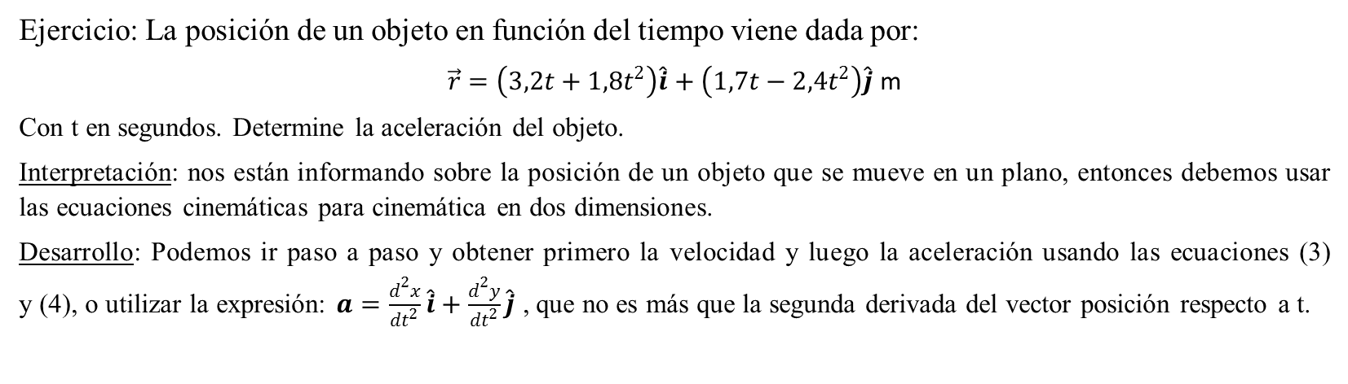
Ejercicio: La posición de un objeto en función del tiempo viene dada por:
$\vec{r}=\left(3,2t+1,8t^{2}\right)\hat{i}+\left(1,7t−2,4t^{2}\right)\hat{j}$ m
Con t en segundos. Determine la aceleración del objeto.
Interpretación: nos están informando sobre la posición de un objeto que se mueve en un plano, entonces debemos usar las ecuaciones cinemáticas para cinemática en dos dimensiones.
Desarrollo: Podemos ir paso a paso y obtener primero la velocidad y luego la aceleración usando las ecuaciones (3) y (4), o utilizar la expresión: $a=\frac{d^{2}x}{dt^{2}}\hat{i}+\frac{d^{2}y}{dt^{2}}\hat{j}$ , que no es más que la segunda derivada del vector posición respecto a t.

Slide 14

Evaluación:
$$\frac{d^{2}x}{dt^{2}}=\frac{d^{2}\left(3,2t+1,8t^{2}\right)}{dt^{2}}=3,6$$
$$\frac{d^{2}y}{dt^{2}}=\frac{d^{2}\left(1,7t−2,4t^{2}\right)}{dt^{2}}=−4,8$$
$a=\frac{d^{2}x}{dt^{2}}\hat{i}+\frac{d^{2}y}{dt^{2}}\hat{j}=\left(3,6\hat{i}−4,8\hat{j}\right)m/s^{2}$
$$θ=360°−{\tan^{−1}{\frac{\left|−4,8\right|}{\left|3,6\right|}=53°}}$$
$$\left|\vec{a}\right|=\sqrt{a_{x}^{2}+a_{y}^{2}}=\sqrt{{\left(3,6\right)}^{2}+{\left(−4,8\right)}^{2}=}6m/s^{2}$$

Slide 15
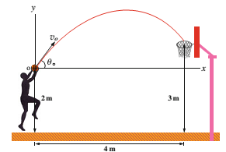
Ejercicio: Un jugador de básquetbol, lanza una pelota con un ángulo θ = 60° respecto a la horizontal, como se muestra en la figura ¿ A que velocidad debe lanzar la pelota para anotar?
Interpretación:
Debemos determinar la velocidad para que la pelota esté en la posición (x, y) correspondiente a la cesta, es decir (4,1) m, ya que consideramos que el origen de nuestro sistema parte de las manos del jugador.

Slide 16
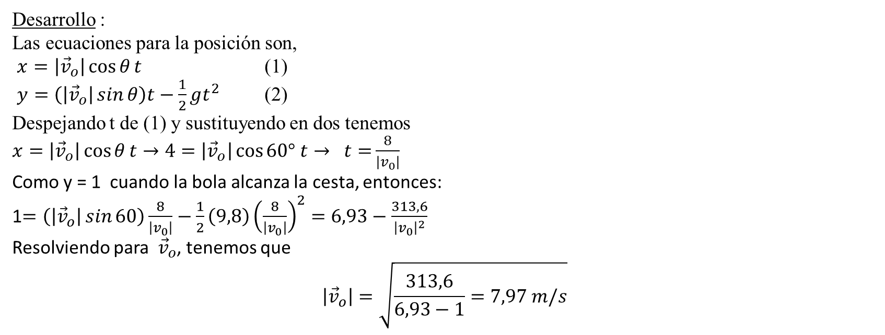
Desarrollo :
Las ecuaciones para la posición son,
$x=\left|{\vec{v}}_{o}\right|\cos{θ}t$ (1)
$y=\left(\left|{\vec{v}}_{o}\right|\sin{θ}\right)t−\frac{1}{2}gt^{2}$ (2)
Despejando t de (1) y sustituyendo en dos tenemos
$x=\left|{\vec{v}}_{o}\right|\cos{θ}t→4=\left|{\vec{v}}_{o}\right|\cos{60° t→ t=}\frac{8}{\left|v_{0}\right|}$
Como y = 1 cuando la bola alcanza la cesta, entonces:
1$=\left(\left|{\vec{v}}_{o}\right|\sin{60}\right)\frac{8}{\left|v_{0}\right|}−{\frac{1}{2}\left(9,8\right)\left(\frac{8}{\left|v_{0}\right|}\right)}^{2}=6,93−\frac{313,6}{{\left|v_{0}\right|}^{2}}$
Resolviendo para ${\vec{v}}_{o}$, tenemos que
$$\left|{\vec{v}}_{o}\right|=\sqrt{\frac{313,6}{6,93−1}=7,97 m/s}$$

